Slide 1

Projeto de Teste – Compra Fácil
André Genuino Robinson Costa Jomasio Gonçalves

Slide 2

Compra Fácil – Projeto de Teste
Equipe:
Robinson Valentin (Gerente de Teste)
André Genuino (Engenheiro de Teste)
Jomasio Gonçalves (Analista de Teste)

Slide 3
Compra Fácil – Projeto de Teste
Objetivo Geral do Projeto:
Identificar e relacionar componentes do sistema em questão a serem testados e suas devidas informações;
Listar os requisitos a serem testados no projeto;
Descrever de forma clara, detalhada e objetiva as estratégias de testes aplicadas;
Levantar a necessidade de recursos para a execução do projeto;
Listar elementos de resultado do projeto de teste.

Slide 4
Compra Fácil – Projeto de Teste
Testes do Projeto:
Teste Funcional;
Teste de Negócio;
Teste de instalação;
Teste de Interface do Usuário;
Teste de Performance;
Teste não Funcional;
Teste de Banco de Dados.

Slide 5
Compra Fácil – Projeto de Teste
Relatório de execução de Testes e dados Estatísticos:
Escopo de Teste | Qtd.
Requisitos mínimos definidos no plano de testes a testar | 44
Total de testes projetados | 44
Total de testes Executados | 27
Total de testes com Sucesso | 21
Total de testes sem Sucesso | 6
Solicitação de Mudança

Slide 6
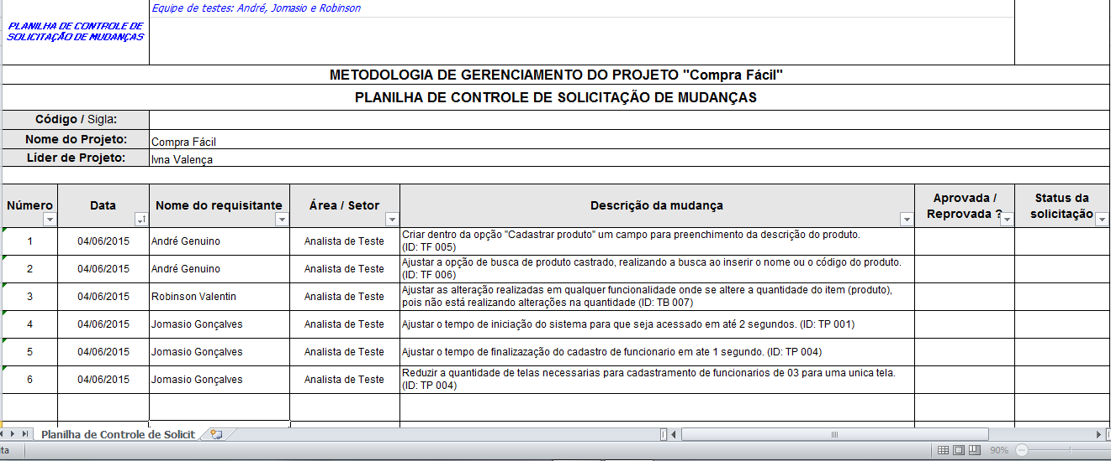
Compra Fácil – Projeto de Teste
Documento de Solicitação de Mudança:

Slide 7
Compra Fácil – Projeto de Teste
Highlight do Projeto:
Coordenação de uma equipe;
Respeitar tempo/cronograma, metas e responsabilidades estipuladas;
Ajustes documentas dentro do padrão;
Reestruturação e reorganização da equipe;
Execução de testes ponto a ponto;
Levantamento dos ponto em melhoria do Sistema;
Prazos de report dos testes executados;
Solicitação de Mudanças;
Retorno das Mudanças nos prazos;
Novos testes realizados pós retorno da solicitação de Mudanças.

Slide 8


